Slide 1

寻找家园共育的
最 佳 途 径

Slide 2
家园共育意味着家园建立平等的互相尊重的合
作伙伴关系，家园积极沟通、统一思想、密切配合、
步调一致，共同促进幼儿发展。家庭是幼儿园重要
的合作伙伴，它强调了我们要与家庭双向互动，既
要帮助家长提高科学育儿水平，又要请家长配合我
们的教育与管理，在家园互动中，我们密切了与家
长的关系，赢得了家长的理解、支持，更好地发挥
了家庭蕴藏的教育资源，使家长的参与意识、角色
认识、教育观念、教育策略都发生了很大变化，真
正实现了多角度、全方位、深层次的家园互动，提
高了家园同步教育的有效性，共同促进了幼儿的发
展，这也将成为我们提高教育质量的重要资源。

Slide 3
十多年来，我们领导班子一起把家园共育当做幼儿
园教育的重要组成部分，一路走来，我们做了不少的努
力，对于家园共育的认识得到了升华。现将我们具体做
法在这里与大家分享。

Slide 4
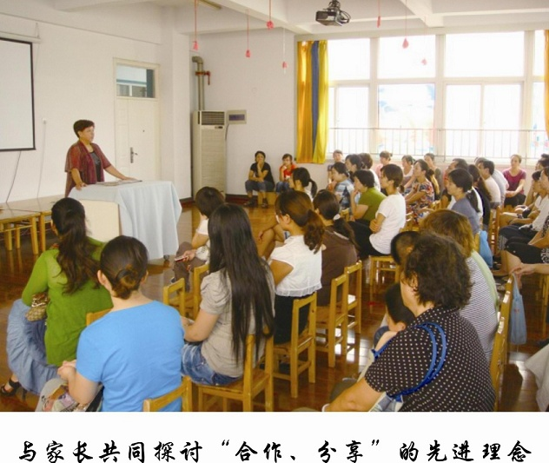
如何看待家长？
认为“家长”是我们的教育对象?

Slide 5
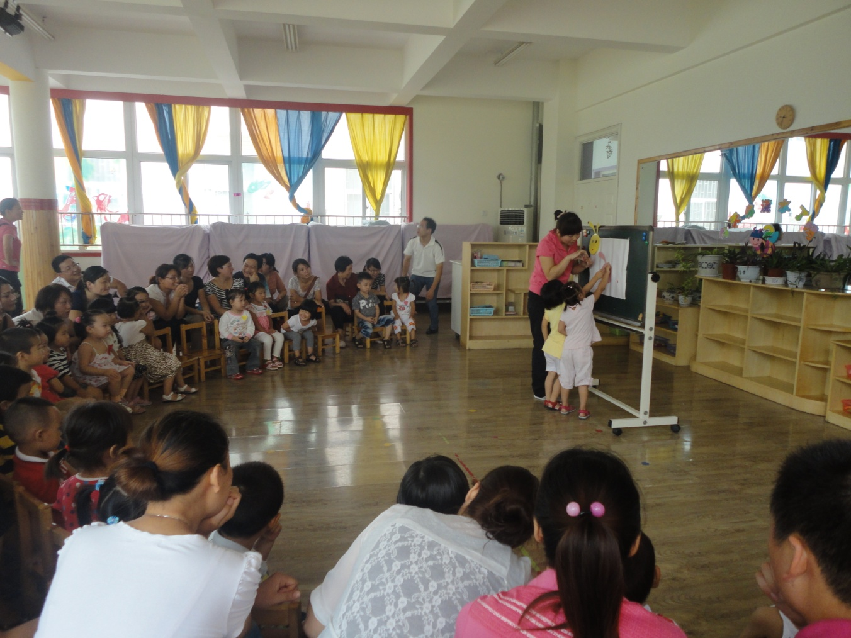
将“家长”看成是我们提供教育服务的对象?

Slide 6
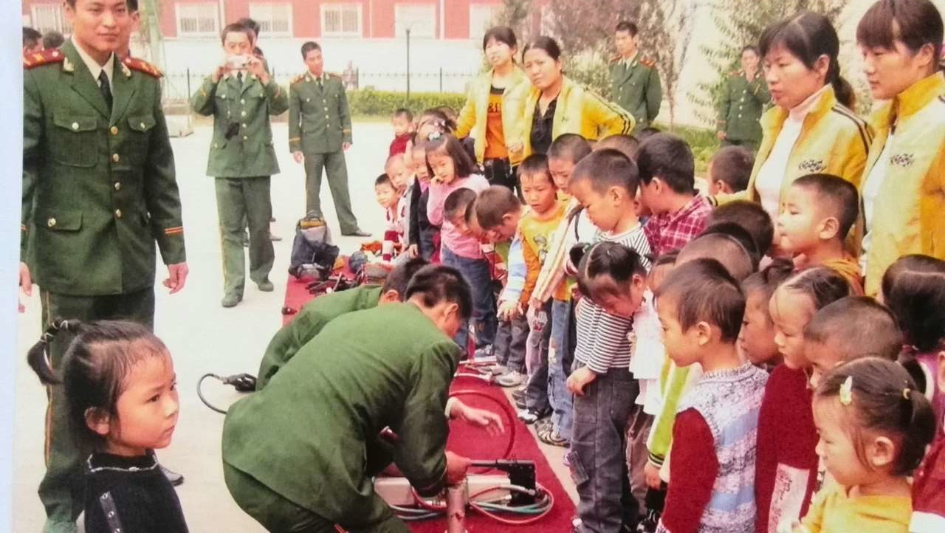
认识到“家长”实际上是孩子教育的“共同责任人

Slide 7
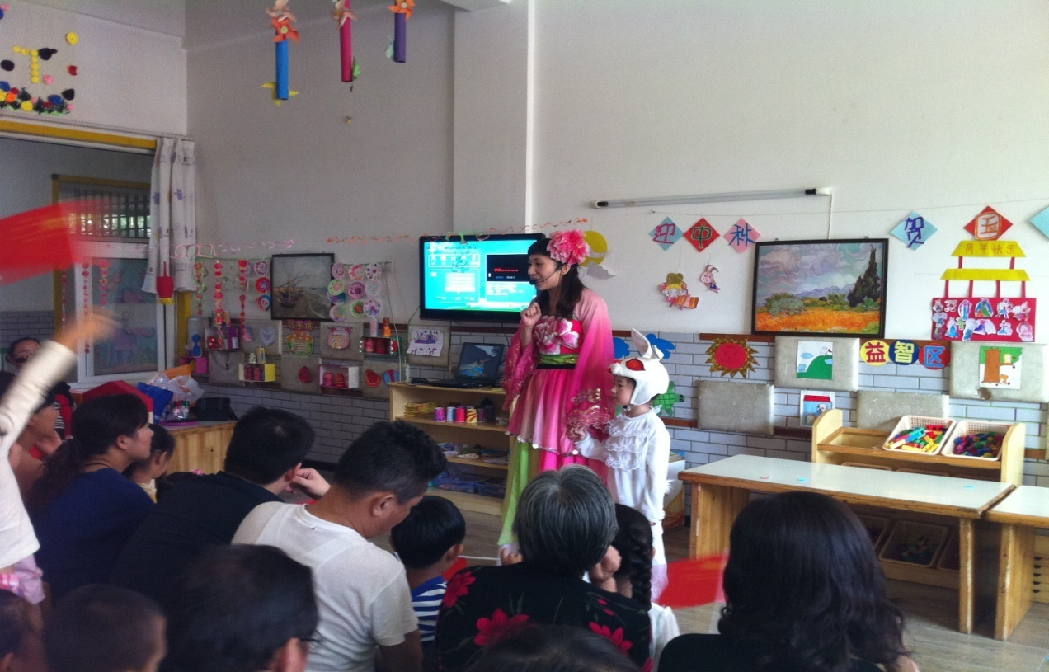
如今，我们不仅请家长在传统的“家长开放日”到
幼儿园观摩教师和孩子的教学活动，而且经常有计划、
有组织地邀请有特长的家长来参与幼儿园的活动，指导
幼儿园的教学工作。我们还请他们进班级当“老师”，
展示其各自的特长和风采，使幼儿获得更直接的经验。
让家长以主人翁的姿态主动参与到幼儿园的教育活动中。

Slide 8
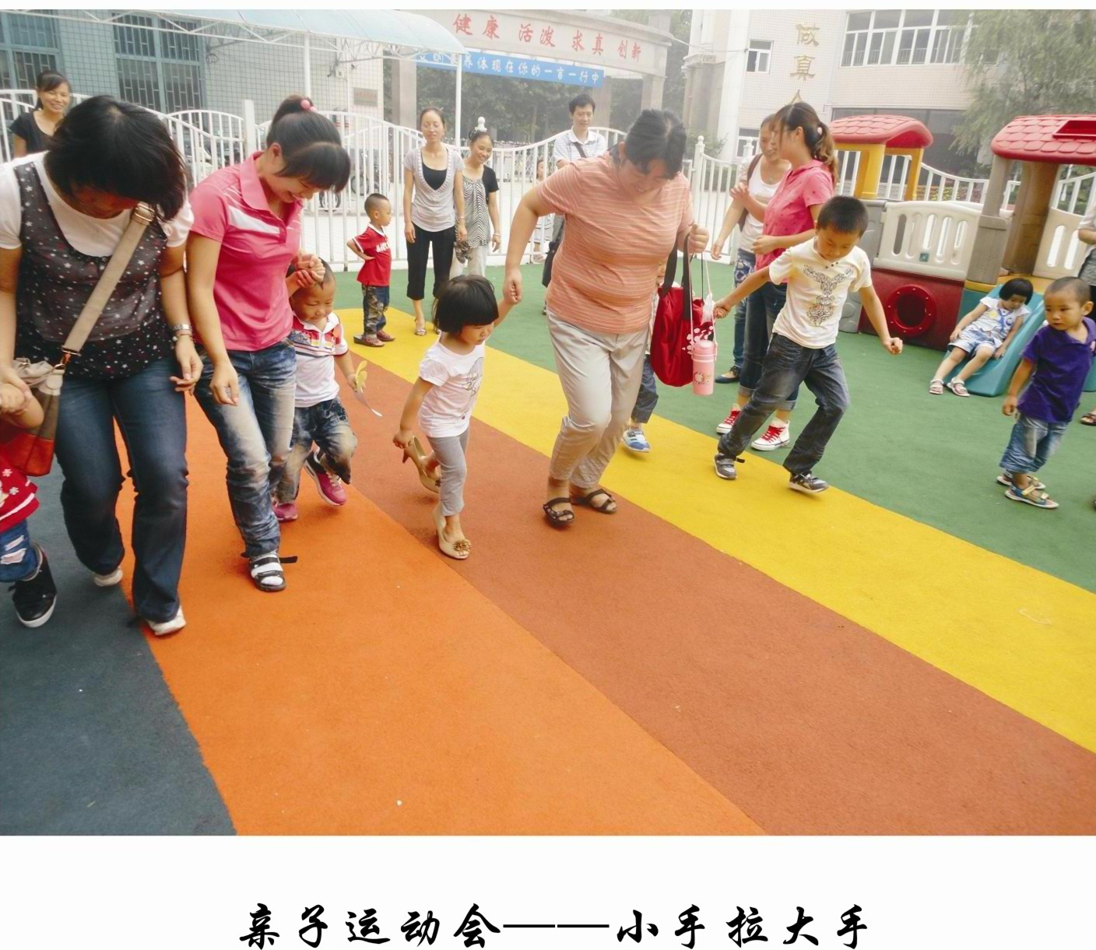
例如：

Slide 9
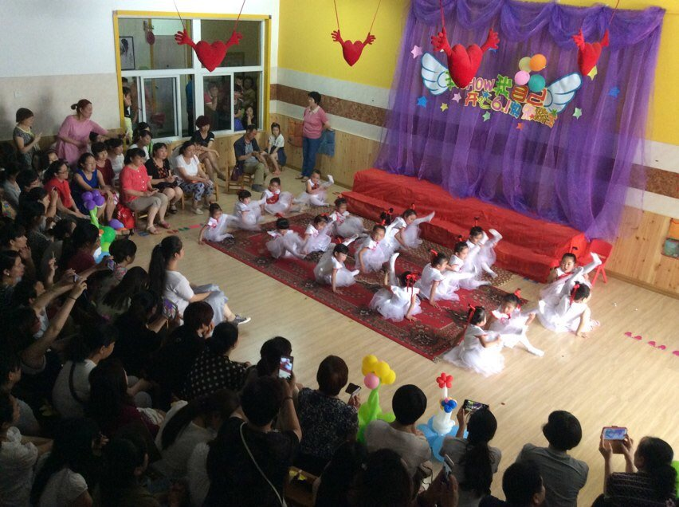
六一联欢会

Slide 10
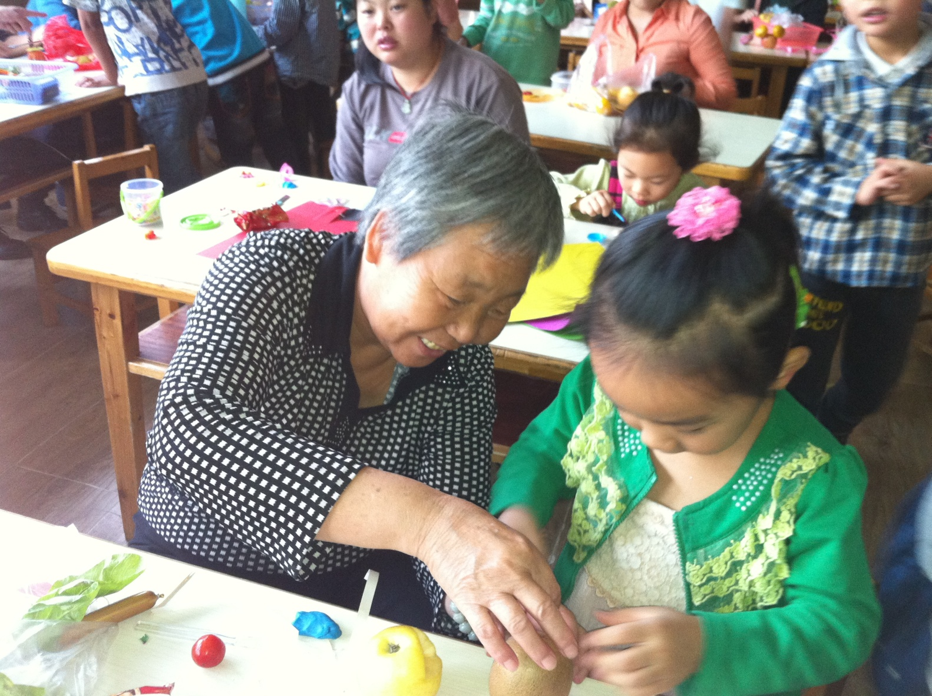
亲子手工活动

Slide 11
教师也越来越体会到家长在教育方面的聪明才智，
知道自己应该如何利用家长资源促进自身成长。同时
教师也更容易了解家长具体问题上的困难与困惑，知
道自己应该如何支持他们成长。这些对于幼儿的影响
是幼儿园教育所不可替代的。家长的角色从幼儿教育
的旁观者、监督者、被指导者，转变成现在的合作者、
支持者、参与者。

Slide 12

信息化时代我们该如何做？

Slide 13

“掌上幼儿园”：每天都会发教学方案，动画小故事、游戏及前卫的教学理念，都能帮助教师更好的教学，实现师生互动，使教学更生动形象、具体直观，为幼儿园教学增添色彩。

Slide 14

“动漫教育365”杂志是倡导“时序育儿”的理念，结合幼儿园教育五大领域发展目标，每天设计一个主题活动，逐日推进，循序渐进，让家长在生活、游戏中轻松实现该阶段的儿童学习与发展目标。

Slide 15
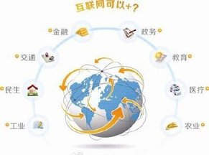
伴随“互联网+”时代的到来，现代信息技术在幼儿园的普及、运用是必然趋势。幼儿园如何顺应这一时代的发展需求，提升家园共育的水平？我们在工作实践中也存在一些困惑。

Slide 16

困 惑
80后、90后的父母他们有文化、有知识，但他们大部分是独生子女，
对孩子的关爱只停留在口头上或对幼儿园的要求上，很少花时间关注孩
子的成长。

Slide 17
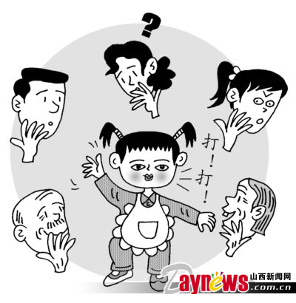
如今幼儿园的孩子大部分由爷爷奶奶（姥爷、姥姥）接送，在
如今信息化的交流平台上难以沟通。

Slide 18
总之，家园共育工作有利于孩子健康快乐成长，
如何积极开拓家长工作的新视角、新内涵，倡导家
园合作，实现家园共育，使我们的工作更科学、更
有效、更上一个层次，让网络高效、快速、方便、
独特的交流方式，被更多的家长与教师所掌握，仍
有待于我们去探索践行。我们期盼能找到更科学、
且行之有效的家园共育之路。

Slide 19

谢 谢

